Slide 1
Введение в Keycloak: управление аутентификацией и авторизацией для приложений. Откройте мир управления пользователями с Keycloak для повышения безопасности.

Slide 2



Основы Keycloak
Keycloak — это мощный инструмент управления аутентификацией и авторизацией, упрощающий администрирование пользователей.
2

Slide 3


Основные функции Keycloak
Единая точка входа (SSO) позволяет пользователям входить в несколько приложений с одной аутентификацией.
Поддержка стандартов безопасности, таких как OAuth2 и OpenID Connect, обеспечивает надёжную защиту данных.
3

Slide 4





Поддерживаемые стандарты безопасности
OAuth2
OpenID Connect
Открытый протокол для безопасного доступа к защищённым ресурсам в Интернете.
Набор спецификаций для единого входа, построенного на основе OAuth2.
SAML
Kerberos
Протокол для обмена аутентификационной и авторизационной информацией.
Протокол сетевой аутентификации с использованием секретных ключей.
4

Slide 5

История и развитие Keycloak
2014 год Запуск проекта Keycloak группой разработчиков из Red Hat как open-source решения.
2021 год Выпуск версии с улучшенной поддержкой стандартов безопасности и масштабируемости.
2017 год Keycloak получает поддержку и интеграцию с Kubernetes и Docker.
5

Slide 6



Интеграция Keycloak Работа с LDAP и Active Directory Keycloak позволяет интегрировать существующие LDAP и Active Directory для упрощения управления пользователями и аутентификации. Интеграция с другими системами Поддерживает интеграцию с различными системами, обеспечивая гибкость через REST API и множество плагинов.
6

Slide 7

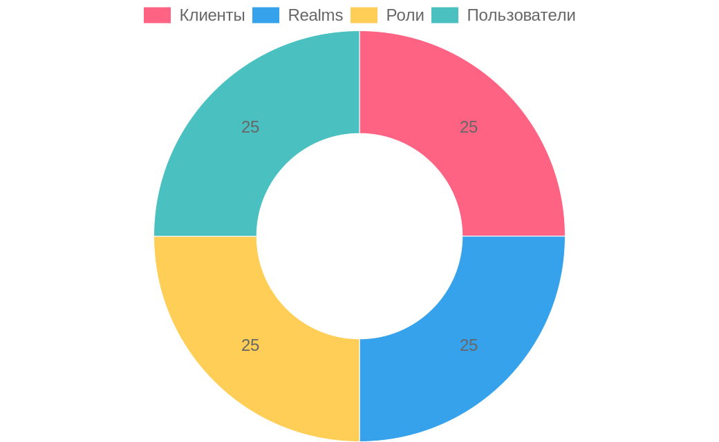
Архитектура Keycloak
Keycloak упрощает управление доступом, обеспечивая поддержку стандартов OAuth2 и OpenID Connect.Keycloak оптимизирует управление идентификацией и безопасностью, особенно в многопользовательских средах.
7
Keycloak Documentation, октябрь 2023

Slide 8


Упрощение управления доступом
01
Аутентификация проводится с использованием различных протоколов, включая OAuth2, что повышает безопасность.
02
Авторизация обеспечивает контроль над доступом к ресурсам на основе ролей и групп пользователей.
8

Slide 9

Keycloak в реальных проектах
Используется в крупных корпорациях для управления доступом сотрудников к корпоративным ресурсам.
В образовательных учреждениях для единого входа студентов и персонала во все системы.
Поддержка онлайн-платформ для безопасной аутентификации пользователей по всему миру.
9

Slide 10

Настройка и развертывание Keycloak
Установка на Docker позволяет легко развернуть Keycloak в контейнерной среде.
Интеграция с Kubernetes обеспечивает масштабируемость и высокую доступность.
10

Slide 11
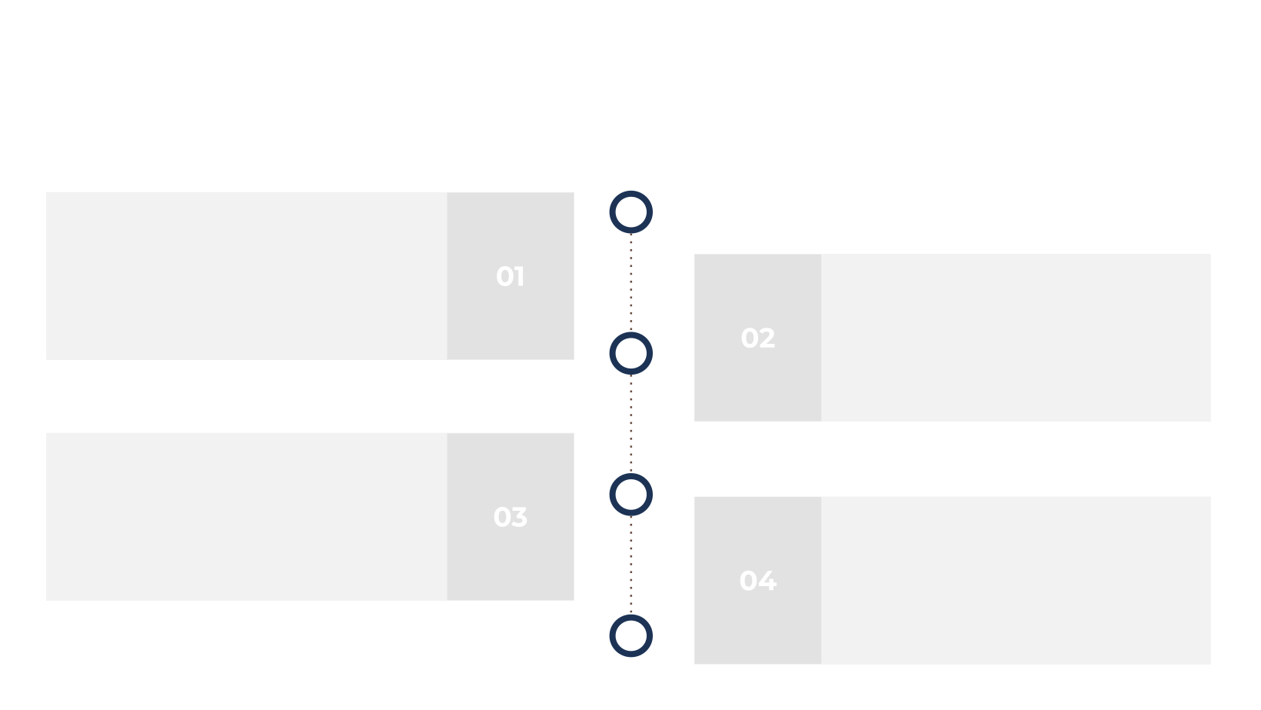
Преимущества использования Keycloak
Keycloak имеет открытый исходный код, что позволяет адаптировать его под нужды конкретных приложений и интеграций.
Высокая масштабируемость Keycloak позволяет использовать его как для небольших, так и для крупных корпоративных решений.
Широкая поддержка сообщества облегчает решение проблем и добавление новых функциональностей в Keycloak.
Легкость интеграции делает Keycloak удобным для внедрения в существующие системы с использованием Docker, Kubernetes.
11

Slide 12

90% Увеличенная эффективность управления доступом Based on internal survey and analysis by Red Hat
Keycloak позволяет организациям повысить эффективность управления доступом и безопасности на 90% благодаря централизованному контролю и автоматизации.
12

Slide 13

Ресурсы для изучения Keycloak Официальная документация Официальная документация Keycloak предоставляет полное руководство по установке, настройке и использованию сервиса для различных платформ и систем. Обучающие материалы и сообщества Сообщества и обучающие материалы, доступные онлайн, охватывают широкий спектр тем и помогают в освоении Keycloak для новичков и профессионалов.
13

Slide 14

Будущее развитие Keycloak
Планы по улучшению Keycloak включают расширенную поддержку новых стандартов безопасности и интерфейсов интеграции.
Новые функции будут сосредоточены на улучшении пользовательского опыта и повышении производительности системы.
14

Slide 15
Keycloak как неотъемлемая часть современных приложений Keycloak обеспечивает надежную защиту и масштабируемость для приложений, позволяя легко управлять правами доступа и безопасностью в различных системах и платформах.

